Slide 1
Reconis
校园多商户支付对账
与差错协同处理系统
数据库设计 · 事务处理 · 协作应用
Reconis · 数据库课程设计
01
Notes:
课题：校园多商户跨日支付对账与差错协同处理系统。先说明校园收款中的实际问题，再展示关系设计、服务器端程序与业务演示。

Slide 2
校园收款中的四类问题
支付通知未达：业务订单需要主动查询恢复。
跨日退款：收款日与退款日分别记账。
账实差异：保留本地流水与渠道原始行。
多人协作：处理、证据与独立复核形成完整记录。
Reconis · 数据库课程设计
02
Notes:
来源：docs/reports/system-design.md 第1章。以通知未达、跨日退款、账实差异和多人协作为需求起点。

Slide 3
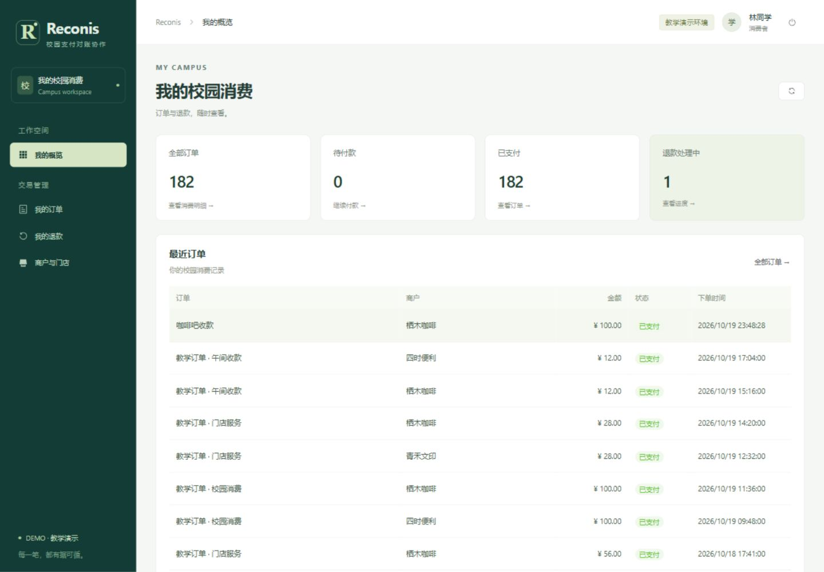
按角色组织日常工作
消费者：订单与退款
商户：交易与待办
管理员：资料审核
审计员：只读追踪
Reconis · 数据库课程设计
03
Notes:
来源：frontend/src/pages/Dashboard.vue、AnalyticsService.dashboard。消费者查看本人订单；财务查看经营与实时待办。

Slide 4
15张关系表，三个业务域
业务域 | 关系数量 | 主要内容
身份与经营 | 4 | 用户、商户、成员、门店
订单与资金 | 6 | 订单、明细、支付、通知、退款、流水
对账与协作 | 5 | 批次、原行、结果、工单、日志
Reconis · 数据库课程设计
04
Notes:
来源：database/001_schema.sql。成员关系表达用户与商户的多对多联系；各表按候选键和函数依赖进行3NF分析。

Slide 5
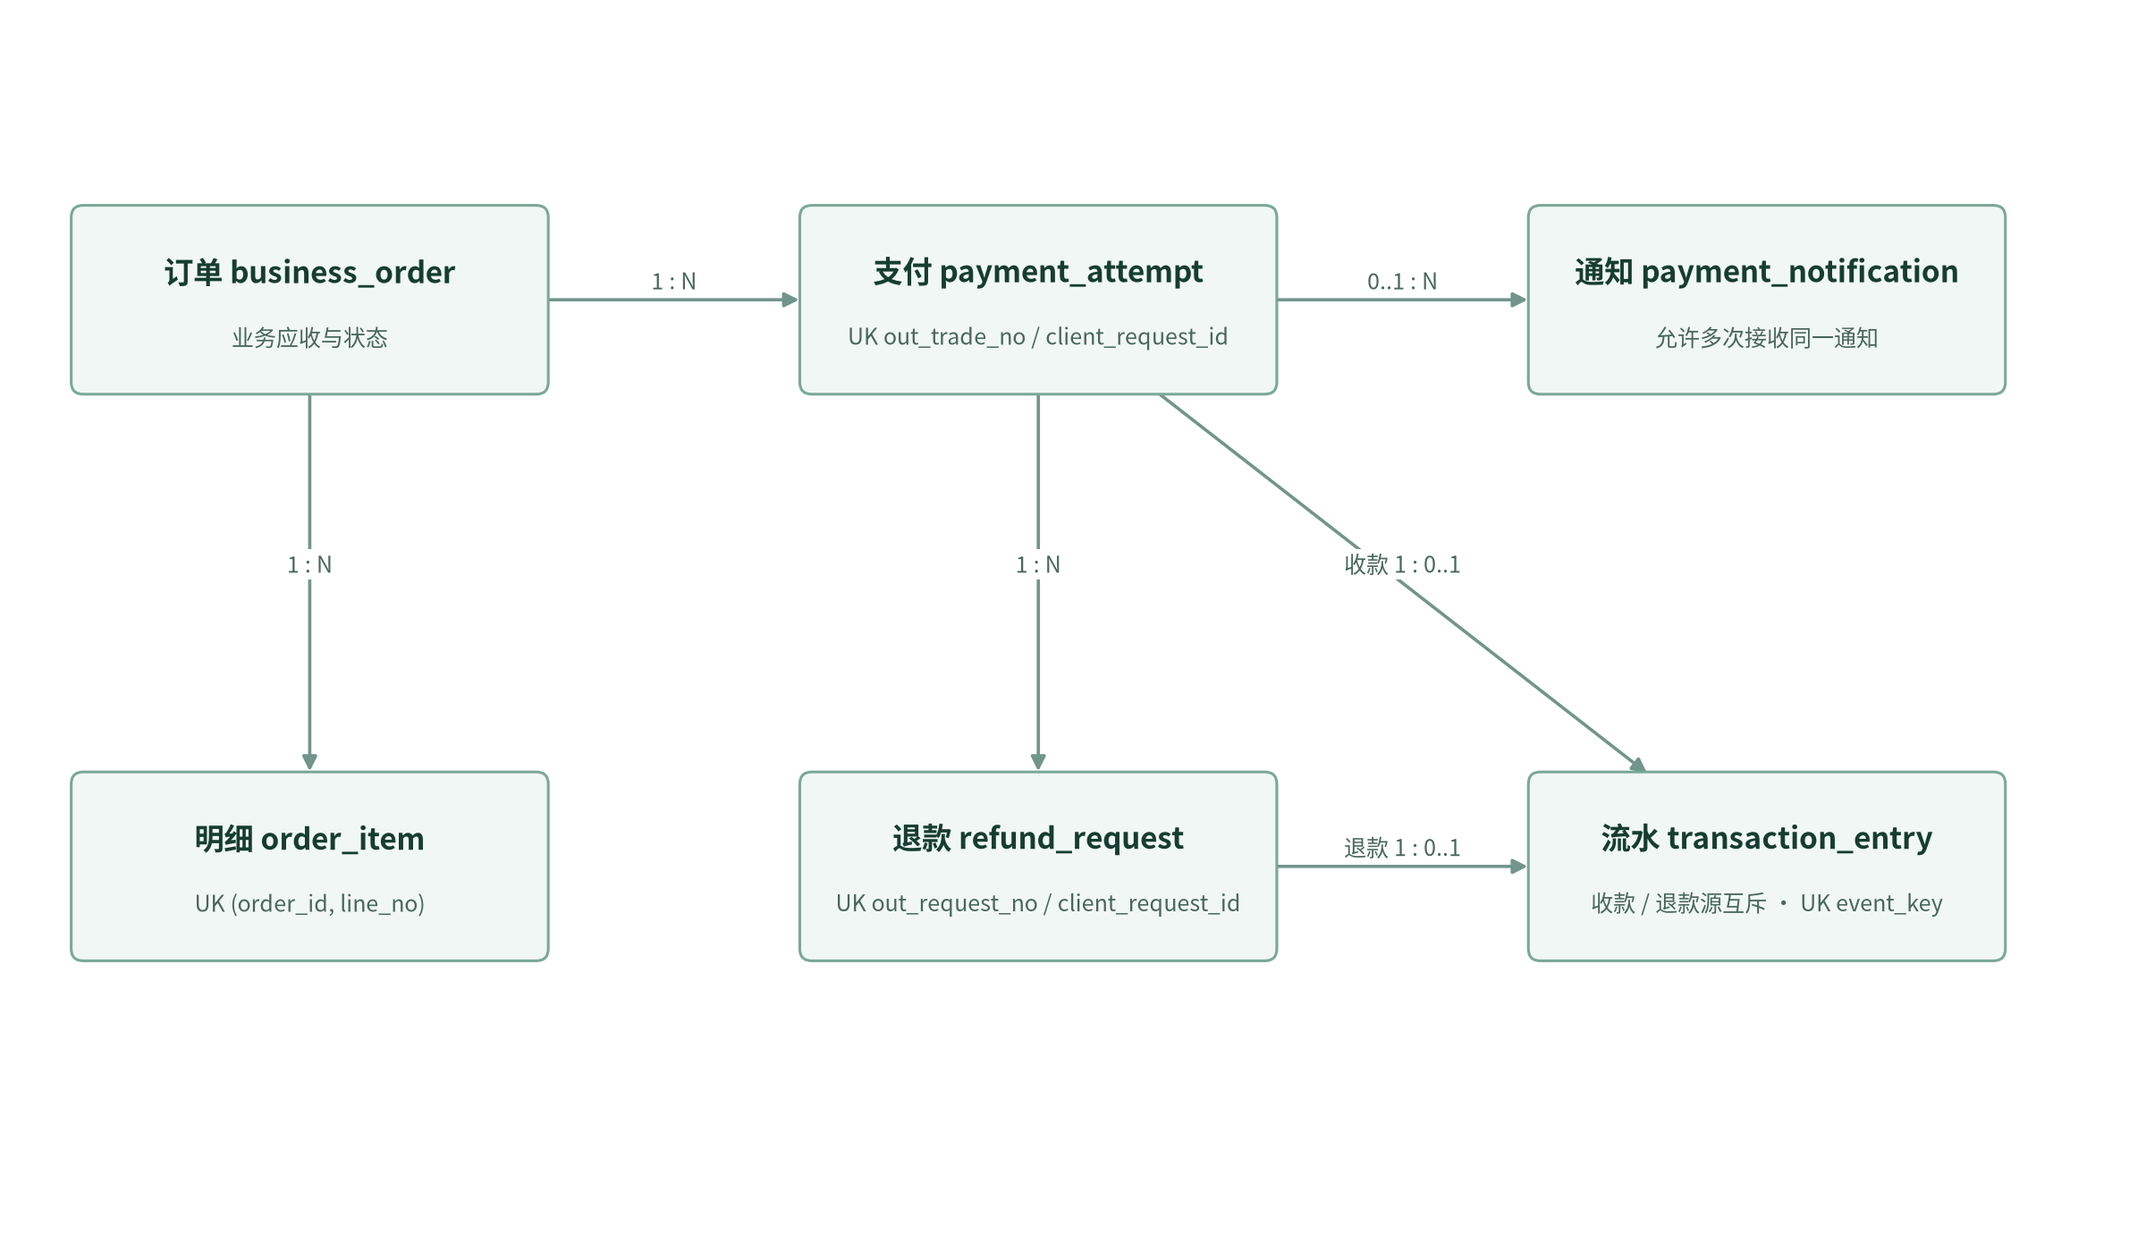
订单、渠道观察与资金事实
成交明细确定应收金额；支付与退款分别生成资金事件。
Reconis · 数据库课程设计
05
Notes:
来源：database/001_schema.sql、003_views_functions_procedures.sql。通知可重复接收，确认流水通过事件键保持唯一。

Slide 6
通知与查询共同推进支付确认
收到可信通知
主动查询恢复
核验应用、收款方与金额
按原商户订单号查询
确认支付状态
定时跟进待确认结果
写入唯一收款流水
复用同一确认过程
Reconis · 数据库课程设计
06
Notes:
来源：PaymentService、usp_confirm_payment。稳定请求号连接外部渠道与本地事务。

Slide 7
退款额度在事务内统一核对
阶段 | 处理规则
申请 | 关联原支付，记录单次退款号与金额
独立审批 | 锁定原支付，重新计算可退额度
渠道执行 | 使用原请求号，待确认金额继续预留
成功确认 | 生成唯一退款流水，可退余额同步更新
Reconis · 数据库课程设计
07
Notes:
来源：fn_refundable_amount、usp_approve_refund。以100元收款、已退30元为例说明额度与独立审批。

Slide 8
跨日收退款分别统计
按资金事件发生日归属，退款保留与原支付的关联。
Reconis · 数据库课程设计
08
Notes:
来源：docs/reports/system-design.md 第6.2节固定教学场景。D日收100元，D+1日退30元，两日净额70元。

Slide 9
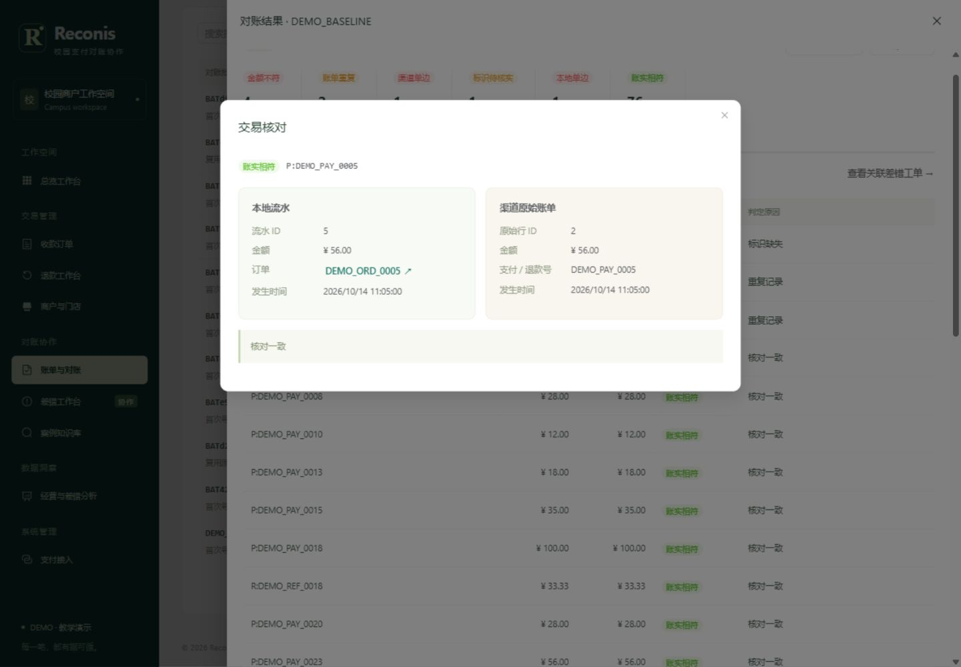
对账结果可以回到两侧来源
Reconis · 数据库课程设计
09
Notes:
来源：本地运行 docs/assets/reconciliation.png。演示同一事件的本地流水、原始账单、金额与发生时间。

Slide 10
工单处理与独立复核
01 分派：指定处理人和期限
02 处理：填写原因、措施并上传附件
03 复核：核对结论、来源及匹配证据
04 归档：保存历次核对、处理轨迹与原件散列
Reconis · 数据库课程设计
10
Notes:
来源：CaseController、usp_review_exception。复核读取最新匹配证据及处理轨迹。

Slide 11
数据库服务器端程序
对象 | 数量 | 作用
业务存储过程 | 5 | 支付确认、退款审批与确认、对账、工单复核
用户函数 | 2 | 可退金额、逾期天数
触发器 | 9 | 审核审计、资金事实保护、成交明细冻结
Reconis · 数据库课程设计
11
Notes:
来源：SQL Server ReconisDemo 实测及 database/003、004脚本。对象均由实际业务入口调用。

Slide 12
高级功能覆盖完整业务链
数据交换：Excel／XML 预览、导入、导出
自动获取：账期任务、每日调度、失败重试与原件归档
协作检索：资料审核、全文检索、历史比较、案例推荐
分析追踪：多级钻取、关联统计、图文报告、审计查询
Reconis · 数据库课程设计
12
Notes:
来源：docs/requirements-matrix.md。现场按账单、工单、检索及分析入口展示。

Slide 13
本地运行结果
项目 | 运行结果
完整构建 | TypeScript、Vite与Spring Boot打包通过
业务流程 | 26组DEMO流程通过
数据库 | 15表、5过程、2函数、9触发器；全文索引就绪
界面 | 1440px桌面、390px手机；筛选、待办与对账双栏
Reconis · 数据库课程设计
13
Notes:
来源：artifacts/validation/V202611021226132e11a7.json、docs/implementation-status.md。26组DEMO流程通过；桌面与手机页面已检查。

Slide 14
交付与演示顺序
设计报告：需求、数据流、E-R、关系模式与3NF
实现报告：表与索引、服务器端程序、模块和运行实例
演示：开单 → 收款 → 退款 → 对账 → 派单与复核
交付：源程序、数据库脚本、备份、Word／PDF与答辩文件
Reconis · 数据库课程设计
14
Notes:
来源：docs/handover.md。先展示结构，再沿一笔订单演示对账与协作，最后钻取报表与审计。

